Slide 1
Diagnostyka
HDD

Slide 2
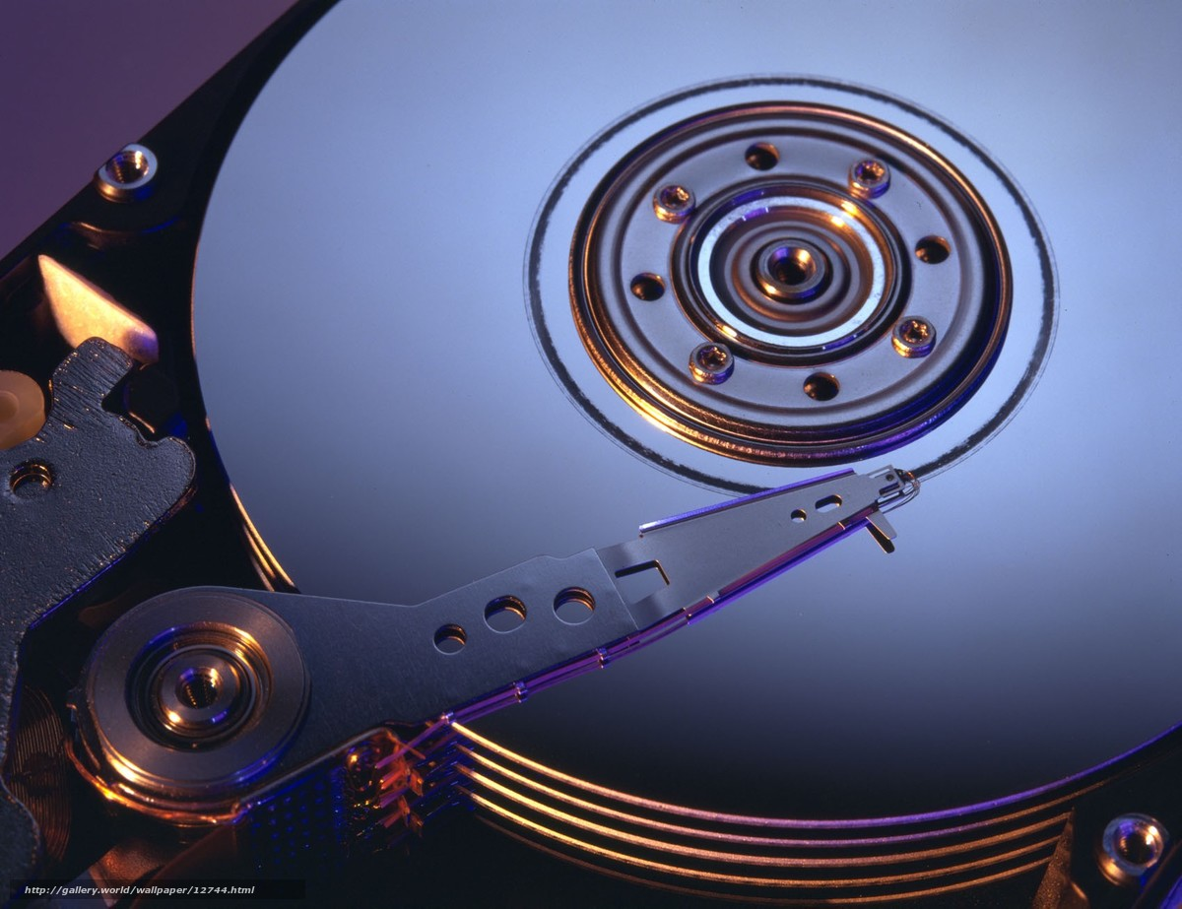
Najczęstsze uszkodzenia mechaniki dysków twardych

Slide 3
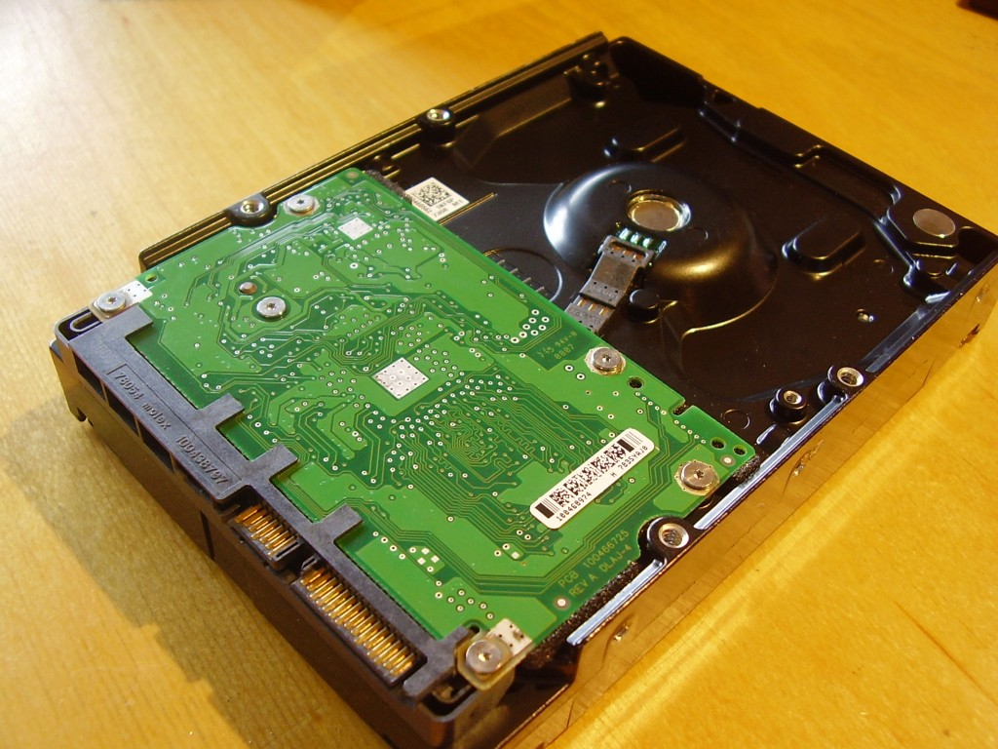
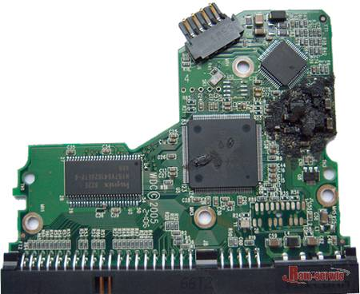
Uszkodzenie elektroniki dysku twardego
Powstaje najczęściej na skutek przepięcia, wyczerpania elementów elektroniki lub wady fabrycznej ujawniającej się po czasie. Uszkodzenie to często pociąga za sobą inne uszkodzenia tj. uszkodzenie elektroniki wewnętrznej (elektronika dysku składa się z dwóch części – elektroniki zewnętrznej, w postaci płytki drukowanej i wewnętrznej, wewnątrz obudowy dysku), a nawet uszkodzenia głowic. Częstym objawem jest całkowite unieruchomienie dysku twardego lub „stukanie” głowic.

Slide 4
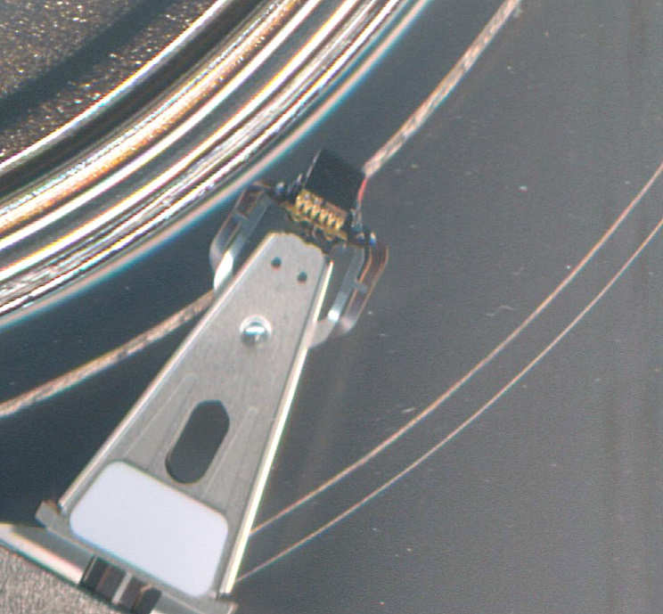
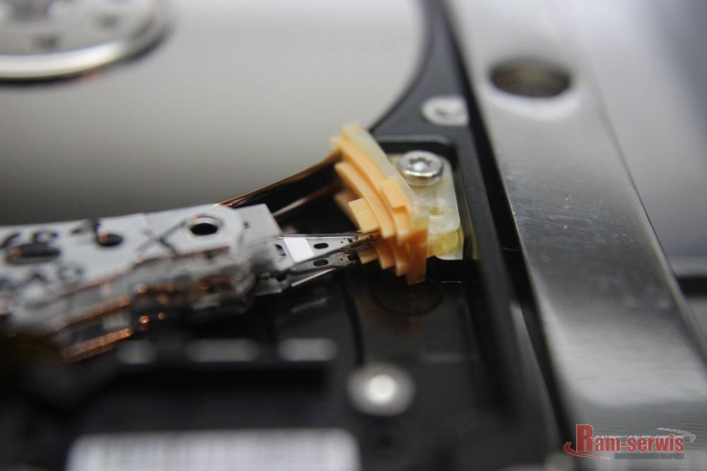
Uszkodzenie głowic dysku twardego
Powstaje na skutek wyczerpania, zabrudzenia lub uderzenia głowic o powierzchnię talerza. Może również powstać wskutek uszkodzenia elektroniki dysku. Często objawia się „stukaniem” lub w niektórych modelach zatrzymaniem pracy silnika (rozkręcanie się i zwalnianie dysku).

Slide 5
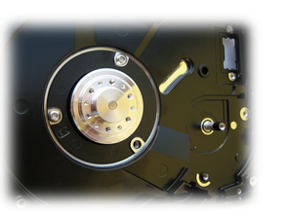
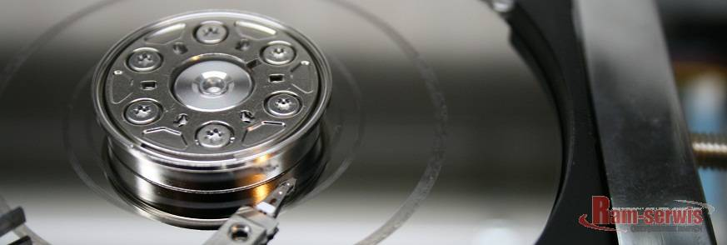
Uszkodzenie silnika dysku twardego
Uszkodzenie to może mieć podłoże mechaniczne np. na skutek np. uderzenia (następuje zatarcie łożysk), jak i elektroniczne z powodu uszkodzenia cewek silnika. Częstą przyczyną jest również wada fabryczna. Samodzielna naprawa, bez specjalistycznych urządzeń nie jest możliwa.

Slide 6
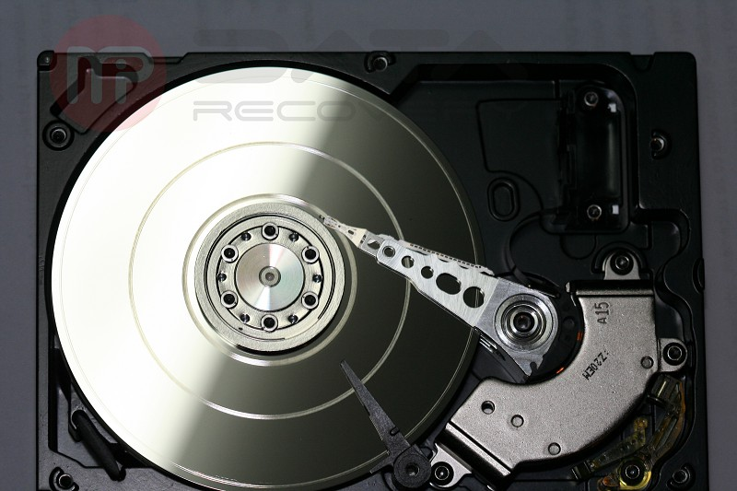
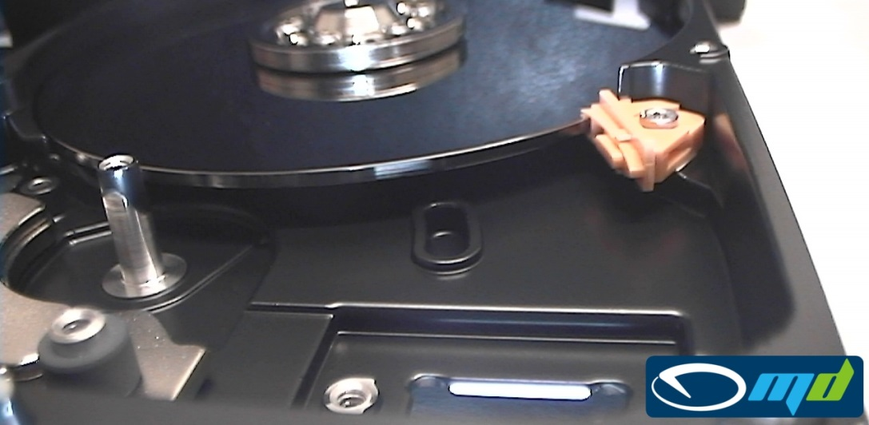
Uszkodzenie elementów serwomechanizmu
Oprócz głowic, elektroniki i silnika w dysku twardym znajdują się takie elementy jak hamulce, filtry i elementy blokujące głowice. Ich uszkodzenie na skutek najczęściej wyczerpania mechanicznego może spowodować różne usterki, aż po uszkodzenie talerzy włącznie. Oderwane elementy serwomechanizmu mogą zakłócać pracę dysku wywoływać zgrzyty, stukanie itp. Każde włączenie tak uszkodzonego dysku może powodować jego destrukcję.

Slide 7
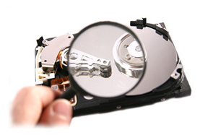
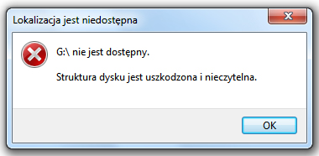
Uszkodzenie struktury nośnika
Jest to poważne uszkodzenie będące odmianą uszkodzeń typu bad sectors występująca jednak w obszarze informacji rozruchowych dysku. W wyniku tego dysk nie może wykonać inicjalizacji i nie przejdzie w stan gotowości. Może to wywoływać efekt „stukania” lub zatrzymywanie się dysku (rozkręcanie i zwalnianie). Jest to poważne uszkodzenie fizyczne.

Slide 8
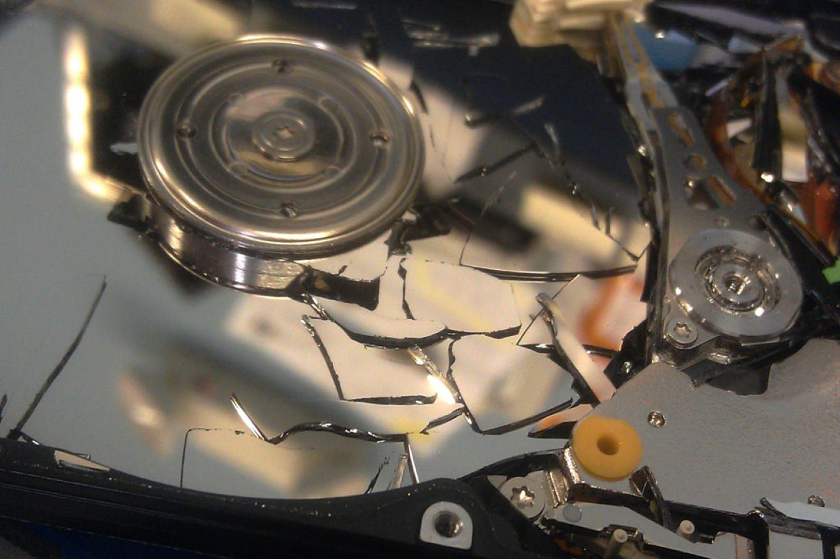
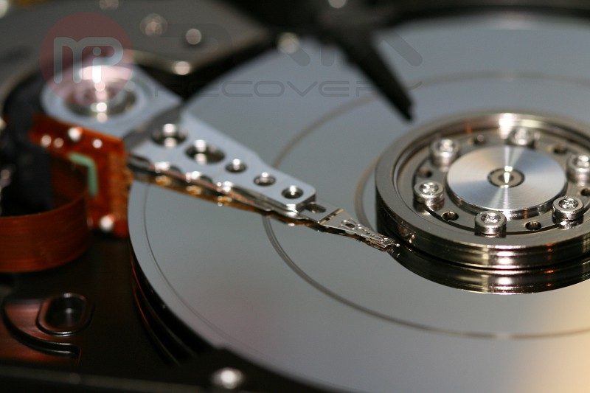
Fizyczne uszkodzenie talerzy dysku
To najpoważniejsze uszkodzenie polega na porysowaniu nośnika na skutek zetknięcia się głowic, lub innych elementów, np. w efekcie uszkodzenia elementów serwomechanizmu z powierzchnią talerzy. Uszkodzone obszary nie nadają się do ponownego odczytania. Każde uruchomienie takiego dysku może powodować progresję uszkodzeń a w ostateczności może doprowadzić do całkowitego zniszczenia danych.

Slide 9
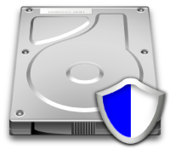
Programy do diagnostyki dysków

Slide 10
Ważne pojęcia
S.M.A.R.T. (ang. Self-Monitoring, Analysis and Reporting Technology) – system monitorowania i powiadamiania o błędach działania twardego dysku.
Technologia ta została aby zwiększyć bezpieczeństwo składowanych danych. Dzięki niej dysk potrafi ocenić swój stan i jeśli awaria jest wysoce prawdopodobna zaalarmować system operacyjny i użytkownika komputera. System zapewnia skuteczne ostrzeganie o zbliżającej się awarii w około 30 do 40% przypadków.

Slide 11
Opis błędów S.M.A.R.T.
Bez opisu błędów S.M.A.R.T program diagnostyczny jest bezużyteczny dla zwykłego domowego użytkownika. Najważniejsze z nich to:
Spin Up Time - Średni czas na rozkręcenie (rozpędzania) talerzy (od 0 obr/min do pełnej prędkości). Wartość RAW tego atrybutu wyraża czas w sekundach lub milisekundach. Zależnie od modelu dysku. Nie jest to błąd krytyczny.
Throughput Performance - Łączna (ogólna) sprawność dysku. Jeśli wartość tego atrybutu się obniża jest duża szansa, że zbliżają się problemy z dyskiem. Nie jest to błąd krytyczny. Niestety nie każdy program monitoruję tą wartość.

Slide 12
Start/Stop Count - Wartość RAW tego atrybutu określa liczbę cykli start/stop dysku. Nie jest to błąd krytyczny, ale w połączeniu z parametrem Power-On Time Count i Spin Retry Count daje obraz o sposobie użytkowania dysku. Czas startu dysku powinien być zbliżony do ilości prób rozpędzania talerzy.
Reallocated Sectors Count - Ilość realokowanych sektorów (określanych również jako: "bady", "bad sectors"). W momencie gdy dysk napotyka błąd odczytu/zapisu/weryfikacji, oznacza ten sektor jako realokowany i przenosi dane do specjalnego zarezerwowanego obszaru (obszaru rezerwowego).
Read Channel Margin - Rezerwa kanału podczas odczytu danych. Funkcja tego atrybutu nie jest objęta specyfikacją. Nie informuje o błędzie krytycznym.

Slide 13
Seek Error Rate - Częstość błędów wyszukiwania głowic magnetycznych. W razie uszkodzenia mechanicznego systemu pozycjonowania, uszkodzenia serwa albo termicznej rozszerzalności dysku, ilość błędów wyszukiwania wzrasta.
Write Error Rate (Multi Zone Error Rate) - Częstość błędów zapisu. Atrybut ten wskazuje na łączną ilość błędów zapisu podczas zapisywania sektora. Im wyższa wartość RAW, tym gorszy stan powierzchni dysku i/lub mechanicznego podsystemu.
Soft Read Error Rate - Jest to ilość programowych błędów odczytu występujących podczas odczytu danych z powierzchni dysku.

Slide 14
HDD SCAN
HDDScan to niewymagające instalacji i darmowe narzędzie, służące do diagnostyki dysków twardych, kart pamięci oraz zewnętrznych magazynów danych USB. Z jego pomocą sprawdzimy wspomniane urządzenia pod kątem występowania błędów (tzw. Bad-blocks oraz Bad-sectors), wyświetlimy dostępne atrybuty S.M.A.R.T., a także zmodyfikujemy w nośniku parametry AAM, APM i inne. HDDScan dysponuje również opcją pomiaru temperatury dysku,.

Slide 15
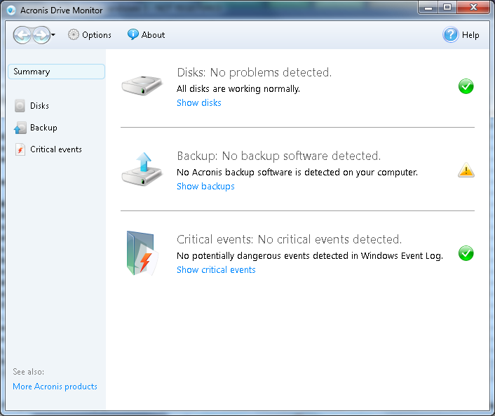
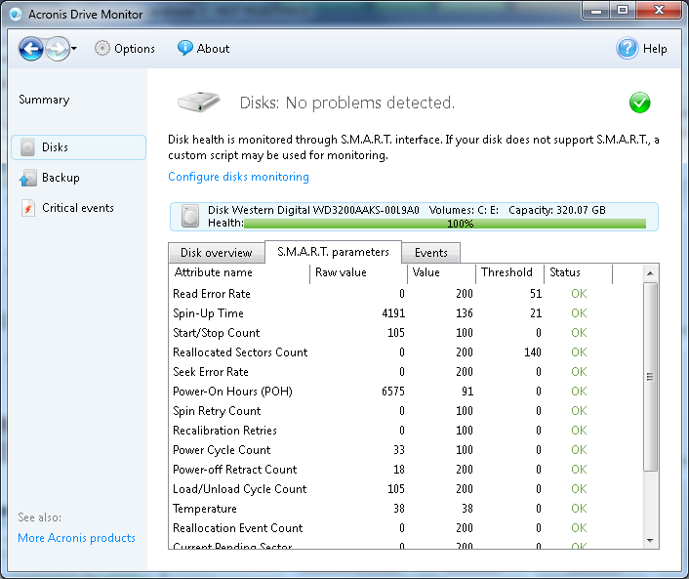
Acronis Drive Monitor 1.0 Build 566
Acronis Drive Monitor to darmowe oprogramowanie przeznaczone do monitorowania parametrów pracy dysków twardych w oparciu o technologię S.M.A.R.T.

Slide 16
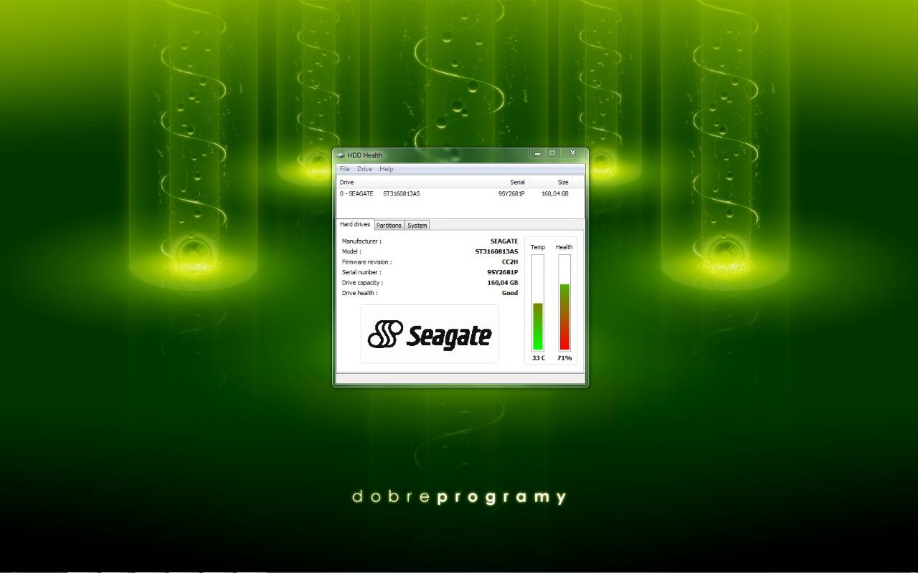
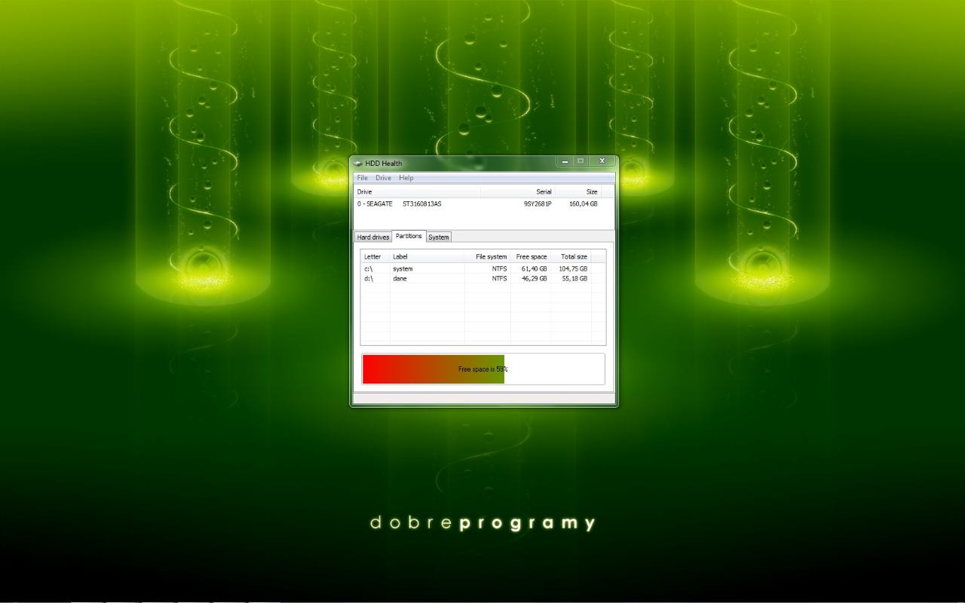
HDD Health
Bezpłatny program do bieżącego monitorowania kondycji dysków twardych. HDD Health wykorzystuje technologię S.M.A.R.T. wbudowaną w nowsze dyski twarde w celu przewidzenia zbliżających się uszkodzeń. Na bieżąco informuje też o przekroczeniu temperatury krytycznej dysku (wartość tą można modyfikować). Pozwala też na generowanie różnego rodzaju powiadomień i logowanie zdarzeń. Oprócz funkcji diagnostycznych program oferuje również uzyskanie całego szeregu informacji o dysku (dokładny model, nr seryjny, firmware, tryb pracy i wiele innych bardzo szczegółowych danych). W stosunku do podobnego i popularniejszego HDDlife oferuje dużo więcej funkcji nie posiada jednak polskojęzycznego interfejsu.

Slide 17
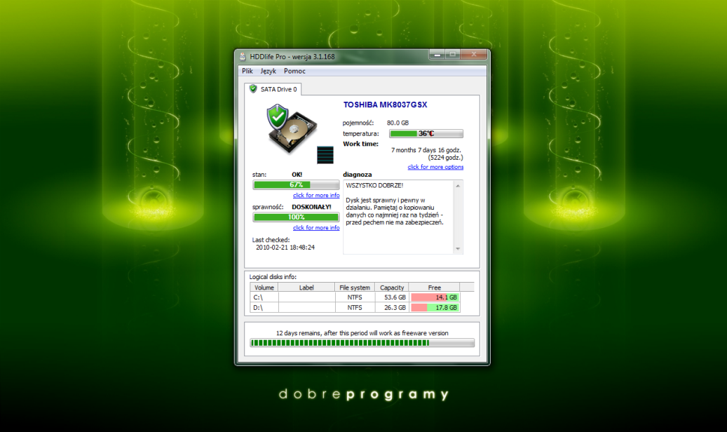
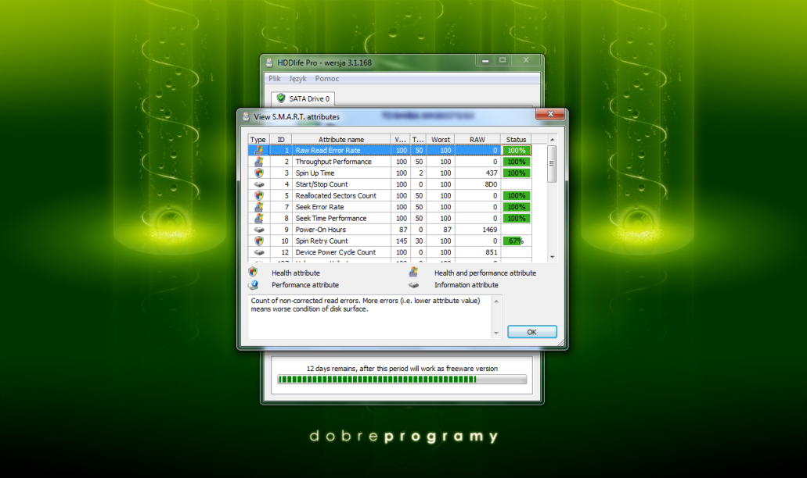
HDDlife
to bezpłatny, prosty program do sprawdzania kondycji zainstalowanych w komputerze dysków twardych IDE, Serial ATA, SCSI wykorzystujących technologię S.M.A.R.T. Pomaga we wcześniejszym wykryciu zbliżającej się awarii dysku twardego. W podstawowej wersji program pokazuje ogólny status każdego zainstalowanego dysku, jego temperaturę oraz informacje o partycjach. W płatnej wersji Professional (którą można przetestować za pomocą tego samego pliku instalacyjnego) oferuje dodatkowo szczegółowe informacje o kondycji dysków, wyświetlanie szczegółowego statusu w obszarze powiadomień (tzw. tray), a także umożliwia wysyłanie ostrzeżeń przez sieć lokalną lub e-mail.

Slide 18
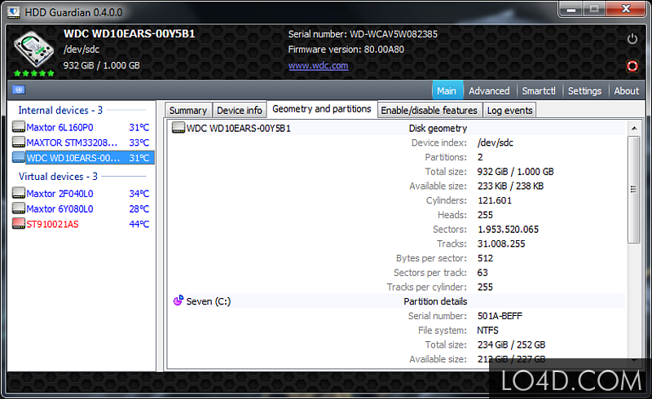
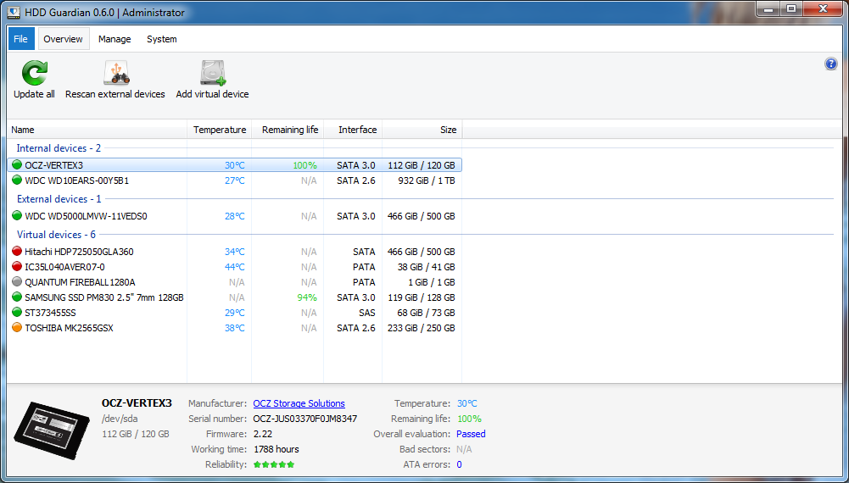
HDD Guardian
to niewielkie, ale użyteczne narzędzie do monitorowania stanu dysków twardych zamontowanych w komputerze, bazujące na technologii S.M.A.R.T. Z jego pomocą przeprowadzimy również specjalistyczne testy, pozwalające wykrywać uszkodzenia nośnika i chronić przed utratą przechowywane na nim dane.
Program kierowany jest do wszystkich użytkowników, którzy chcieliby zbadać faktyczną kondycję swojego dysku twardego i uchronić cenne pliki przed ich trwałą utratą na wskutek awarii urządzenia.

Slide 19
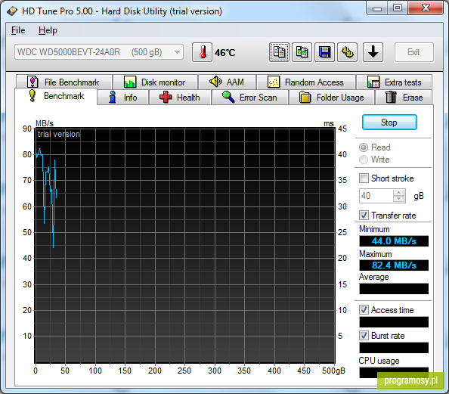
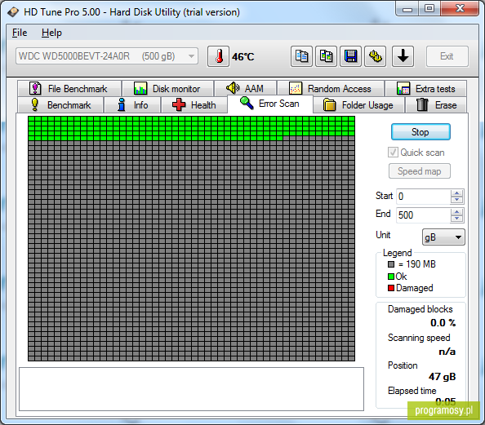
HD Tune Pro 5.60
HD Tune Pro to funkcjonalne narzędzie do testowania i diagnostyki dysków twardych (zewnętrznych i wewnętrznych), pamięci SSD, pamięci USB i innych urządzeń. Program przyda się wszystkim użytkownikom zainteresowanym zbadaniem sprzętu pod względem błędów, wydajności i ogólnej kondycji. Całość wyróżnia się prostą obsługą.
http://www.programosy.pl/program,hd-tune-pro.html

Slide 20
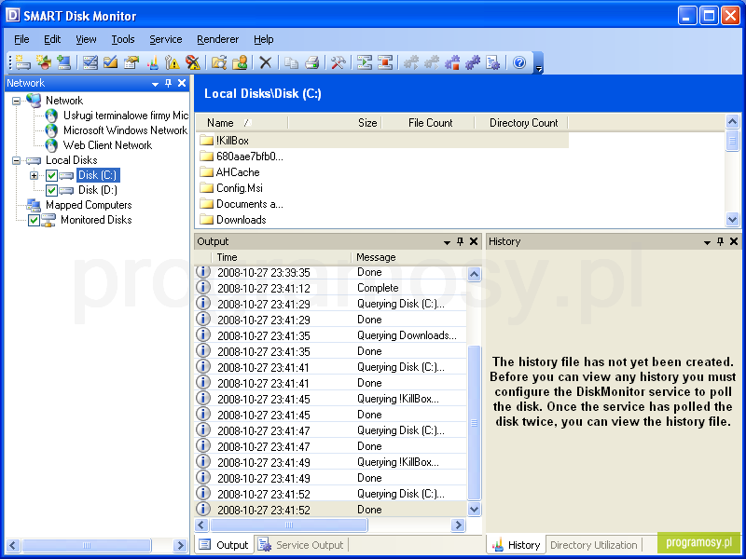
DiskMonitor
program przeznaczony dla administratorów, służy do monitorowania pracy wielu dysków z jednego miejsca. Program automatycznie wyszukuje urządzenia sieciowe i po podaniu haseł dostępowych informuje o zapełnieniu każdego dysku/partycji. Posiadamy możliwość ustawienia limitów po których będziemy informowani o przekroczeniu.

